Slide 1
Projeto de Questionários Cristiane Neri Nobre

Slide 2
Questionários
Os primeiros questionários de usabilidade padronizados apropriados para testes de usabilidade apareceram no final dos anos 80
Existem dois grupos de questionários:
Questionários para avaliação geral de um sistema (Questionário Pós Estudo
Questionários aplicados após teste com usuário (Questionário Pós Tarefa) - avaliação rápida, mais contextual no final de cada tarefa ou cenário
Questionário destinado à aquisição de informações sobre a usabilidade subjetiva de sites da Web e sobre a satisfação do visitante

Slide 3
Questionários Pós Estudo
Existem vários questionários de satisfação disponíveis para avaliar satisfação geral do usuário (Pós Estudo):
QUIS - Questionnaire for User Interaction Satisfaction
SUMI - Software Usability Measurement Inventory
SUS - Software Usability Scale
PSSUQ - Post-study System Usability Questionnaire

Slide 4
Questionários de Satisfação
QUIS (Questionnaire for User Interaction Satisfaction)
O QUIS é um instrumento de sondagem desenvolvido por uma equipe multidisciplinar de pesquisadores do Human-Computer Interaction Lab (HCIL) da University of Maryland.
O Questionário original (version 2.0, Shneiderman, 1987), consistia de 90 perguntas.
Na versão 2 foram inseridas mais 13 perguntas e modificaram a escala que era de 1 a 10 para , 1 a 9, pois neste caso poderia incluir o 0 como não aplicável

Slide 5
Questionários de Satisfação
O QUIS continuamente está sendo atualizado e refinado para vários ambientes acadêmicos e industriais, hoje sua versão atual é a 7.0.
Está traduzido em 4 idiomas, inclusive o Português do Brasil.

Slide 6
Questionários de Satisfação
Hierarquicamente organizado em 9 fatores referentes a interface:
– Fatores relacionados às telas
– Terminologia e retorno do sistema
– Fatores relacionados ao aprendizado
– Capacidade do sistema
– Manuais técnicos e ajuda online
– Tutoriais online
– Multimídia
– Teleconferência
– Instalação de software

Slide 7
Questionários de Satisfação
Exemplo do QUIS:
http://garyperlman.com/quest/quest.cgi?form=QUIS
Outros links sobre o QUIS:
http://lap.umd.edu/quis/
http://www.cs.umd.edu/hcil/quis/

Slide 8
Questionários de Satisfação
QUIS (em português):
Reações ao sistema:
Terrível - maravilhoso
Frustrante - satisfatório
Maçante - estimulante
Difícil - fácil
Inflexível - flexível

Slide 9
Questionários de Satisfação
QUIS (em português - adaptado):
Tela
Caracteres na tela do computador
difíceis de ler - fáceis de ler
Imagem dos caracteres
Confusa - nítida
Formato dos caracteres (fontes)
Ilegíveis - bem legíveis
Itens em destaque na tela
Não ajudam - Bem úteis
Uso do negrito
não ajuda - bem útil

Slide 10
Questionários de Satisfação
O layout da tela ajuda?
nunca - sempre
Quantidade de informação mostrada na tela
Inadequada - adequada
Posicionamento da informação na tela
não lógico - lógico
Sequência de telas
Confusa - clara
Próxima tela em sequência
Imprevisível - previsível
Retorno para a tela anterior
Impossível –fácil
Progressão na realização de tarefas relacionadas
Confuso - claramente marcado

Slide 11
Questionários de Satisfação
Veja o restante em (página 233):
http://www.bdtd.ndc.uff.br/tde_arquivos/29/TDE-2006-10-11T133011Z-483/Publico/UFF-EngProd-Dissert-Douglas.pdf
Veja outra opção em (página 108):
https://repositorio.ufrn.br/jspui/bitstream/123456789/21765/1/EduardoHenriqueOlimpioDeGusmao_DISSERT.pdf

Slide 12
Questionários de Satisfação
SUMI - Software Usability Measurement Inventory
O SUMI é um produto do grupo de Pesquisa em Fatores Humanos da University College Cork, na Irlanda (HFRG - Human Factors Research Group)
Substitui o CUSI - Computer Usability Satisfaction Inventory.
Liderado por Jurek Kirakowski.
Possui 50 declarações, a cada uma das quais é associada uma escala semântica de três pontos, com as opções agree (concordo), don't know (não sei) e disagree (discordo).
Segundo Kirakowski, esta escala foi adotada na versão atual do
questionário porque nas versões anteriores muitos respondentes tiveram dificuldade para discriminar uma opção em gradações de cinco ou mais opções

Slide 13
Questionários de Satisfação
SUMI
O SUMI oferece resultados em dois níveis de análise:
o escore Global, que traduz a usabilidade subjetiva global do produto;
os escores das sub-escalas Affect (Sentimento), Efficiency (Eficiência), Helpfulness (Utilidade), Control (Controle) e Learnability (Facilidade de Aprendizado)

Slide 14
Questionários de Satisfação
SUMI
Atualmente está disponível em mais de 17 idiomas
Veja o SUMI em: http://sumi.uxp.ie/

Slide 15
Questionários de Satisfação
SUS (Software Usability Scale)
Criado por John Brooke em 1986, o SUS tornou-se um questionário popular para avaliações subjetivas em teste de usabilidade
É um questionário com 10 itens, com 5 escalas. Os itens ímpares têm um tom positivo; o tom dos itens pares é negativo.
Apurado e ao mesmo tempo não é extremamente longo para o usuário nem para o pesquisador.

Slide 16
Questionários de Satisfação
SUS (Software Usability Scale)
http://www.measuringux.com/SUS.pdf
http://www.userfocus.co.uk/articles/measuring-usability-with-the-SUS.html

Slide 17
Questionários de Satisfação
SUS (Traduzido para o Português)
Eu acho que gostaria de usar esse sistema com frequência.
Eu acho o sistema desnecessariamente complexo.
Eu achei o sistema fácil de usar.
Eu acho que precisaria de ajuda de uma pessoa com conhecimentos técnicos para usar o sistema.
Eu acho que as várias funções do sistema estão muito bem integradas.
Eu acho que o sistema apresenta muita inconsistência.
Eu imagino que as pessoas aprenderão como usar esse sistema rapidamente.
Eu achei o sistema atrapalhado de usar.
Eu me senti confiante ao usar o sistema.
Eu precisei aprender várias coisas novas antes de conseguir usar o sistema

Slide 18
Questionários de Satisfação
SUS – Como analisar a pontuação?
Para itens ímpares: subtraia 1 da resposta do usuário.
Para itens pares: subtraia as respostas do usuário de 5
Este procedimento deixa todos os valores entre 0 e 4, sendo o 4 a resposta mais positiva.
Some os resultados obtidos e multiplique por 2,5.
Isso converte o intervalo de valores possíveis de 0 a 100 em vez de 0 a 40.

Slide 19
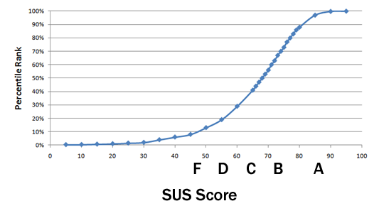
Questionários de Satisfação
SUS – Como interpretar a pontuação?
Score médio é de 68
Score de 80,3 → Avaliação A
Este é o ponto onde os usuários são mais propensos a recomendar o produto a um amigo.
Score de 68 → Avaliação C
Score abaixo de 50 → Avaliação F

Slide 20
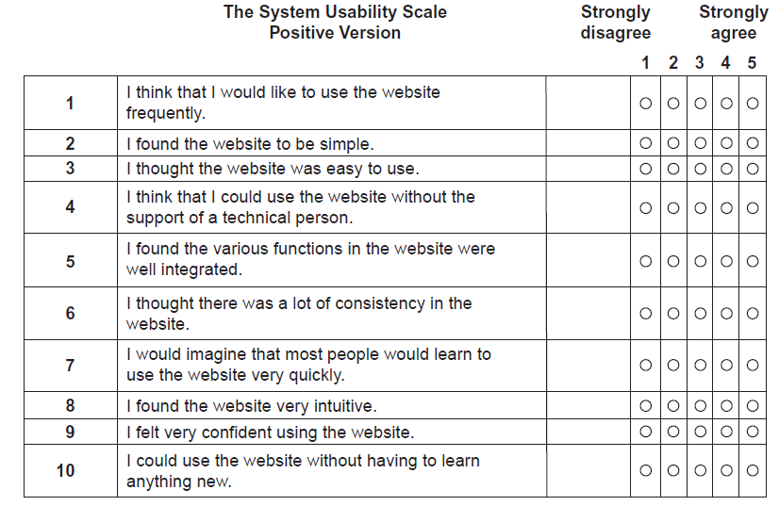
Questionários de Satisfação
SUS Positivo

Slide 21
Questionários de Satisfação
SUS Positivo
Como avaliar o score neste caso???

Slide 22
Questionários de Satisfação
A hipótese principal é que questionário que alternam questões positivas e negativas são mais difíceis de serem respondidos.
Um questionamento aos questionários somente positivos é o usuário marcar, de forma aleatória, as opções de resposta

Slide 23
Questionários de Satisfação
O Fato é:
Há poucas evidências de que as supostas vantagens de incluir itens negativos e positivos em questionários de usabilidade superem as desvantagens.
Os pesquisadores interessados em criar novos questionários para uso em avaliações de usabilidade devem evitar a inclusão de itens negativos.

Slide 24
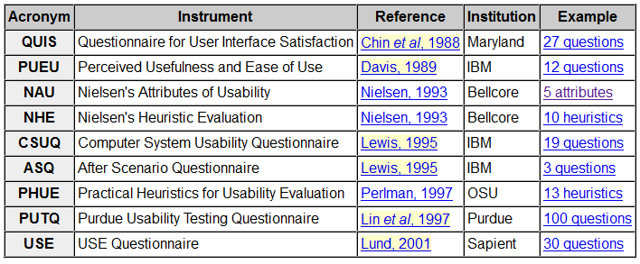
Questionários de avaliação de usabilidade
Outros exemplos de questionário para avaliação de usabilidade:
http://edutechwiki.unige.ch/en/Usability_and_user_experience_surveys
Disponível em http://garyperlman.com/quest/

Slide 25
Questionários de Satisfação “Pós-tarefa”
Existem vários questionários disponíveis especificamente para avaliar satisfação do usuário após a realização de uma tarefa (Pós Tarefa ou Pós-Task):
ASQ (After-scenario Questionnaire)
SEQ (Single Ease Question)
SMEQ (Subjective Mental Effort Question)
UME (Usability Magnitude Estimation)

Slide 26
Questionários de Satisfação “Pós-tarefa”
ASQ (After-scenario Questionnaire)
- O ASQ é um questionário de três itens que os avaliadores de usabilidade da IBM têm usado para sondar a satisfação do usuário de teste após a conclusão de cada tarefa de um roteiro de teste. Os itens são relativos a três componentes importantes de satisfação do usuário com a usabilidade do sistema: facilidade de conclusão da tarefa, tempo de execução da tarefa e adequação das informações de suporte (ajuda online, mensagens e documentação)
- O ASQ apresenta a vantagem de ser curto, o que implica uma grande redução no tempo de preenchimento, uma consideração prática importante em estudos de usabilidade. Cada item do ASQ é associado a uma escala somativa ou de Likert de 7 pontos, delimitada à esquerda pelo adjetivo strongly agree (concordo totalmente) e à direita pelo adjetivo strongly disagree (discordo totalmente)

Slide 27
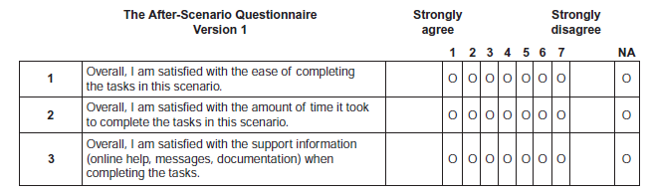
Questionários de Satisfação “Pós-tarefa”
Exemplo do ASQ

Slide 28
Questionários de Satisfação “Pós-tarefa”
Pesquisar a respeito dos métodos abaixo nos livros indicados nas referências
SEQ (Single Ease Question) - http://www.measuringu.com/blog/seq10.php
SMEQ (Subjective Mental Effort Question)
http://www.measuringu.com/blog/single-question.php
http://www.usablesurveys.com/
UME (Usability Magnitude Estimation)

Slide 29
Questionários de Satisfação de sistemas Web
E ainda existem questionário específico para avaliação de sistemas Web:
WAMMI (Website Analysis and Measurement Inventory)
O WAMMI avalia a usabilidade subjetiva de sites da Web e sobre a satisfação do visitante

Slide 30
Questionários de Satisfação de sistemas Web
A versão atual do WAMMI é composta de 20 questões (com escala de 5) cobrindo as avaliações de Atratividade(Attractiveness), Controlabilidade(Controllability), Eficiência (Efficiency), utilidade (Helpfulness) e taxa de aprendizado (Learnability)
Exemplo com o WAMMI:
http://www.wammi.com/samples/index.html

Slide 31
Existem outros questionários para avaliar outros sistemas/produtos?
Pesquisem! ☺

Slide 32
Referências
Tom Tullis and Bill Albert. Measuring the User Experience: Collecting, Analyzing, and Presenting Usability Metrics. 2008.
Disponível em site do livro: http://www.measuringux.com/
Sauro, J; Lewis, J. Quantifying the User Experience, 1st Edition Practical Statistics for User Research. Morgan Kaufmann. 2012
Veja:
http://2015.hci.international/t19
Veja também:
http://www.allaboutux.org/

